Slide 1
স্বাগতম

Slide 2
Identity
পাঠ
শ্রেণি- দশম
বিষয়ঃ বাংলা ১ম পত্র
(গদ্যাংশ)
সময়: ৫০ মিনিট
মোঃ মানসুর হোসাইন প্রভাষক,
খাতিয়া বন্দান ফাজিল মাদরাসা,
সদর, গাজীপুর
Email: tusardada@gmail.com

Slide 3
এসো আমরা একটি ভিডিও দেখি

Slide 4
পয়েলা বৈশাখ
-কবির চৌধুরী

Slide 5
এই পাঠ শেষে শিক্ষার্থীরা...
লেখক কবির চৌধুরী সম্পর্কে বলতে পারবে;
নতুন শব্দের অর্থ লিখতে পারবে;
বাংলা নববর্ষের ইতিহাস, ঐতিহ্য বর্ণনা করতে পারবে;
পয়লা বৈশাখ বা বাংলা নববর্ষ উৎসবের গুরুত্ব
ব্যাখ্যা করতে পারবে।

Slide 6
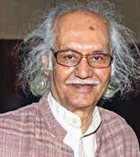
সাহিত্যকর্মঃ
উপন্যাসঃ সমুদ্রের স্বাদ, রূপান্তর।
ছোটগল্পঃ শেখবের গল্প,
কাফফার নির্বাচিত গল্প।
নাটকঃ আহবান, ছায়া বাসনা,
প্রবন্ধঃ নজরুল দর্শন, মুক্তিযুদ্ধ
চর্চা, বঙ্গবন্ধু শেখ মুজিব
অনুবাদগ্রন্থঃ ‘ওথেলো’
মৃত্যুঃ
তিনি ২০১১ সালের
১৩ ডিসেম্বর
মৃত্যুবরণ করেন।
পুরস্কার ও সম্মাননাঃ
তিনি ১৯৯৮ সালে জাতীয় অধ্যাপকের মর্যাদা লাভ করেন। এছাড়া তিনি বাংলা একাডেমী, একুশে পদক, বঙ্গবন্ধু জাতীয় পুরস্কার, স্বাধীনতা পদক, জসীমউদদীন পদক সহ অসংখ্য পুরস্কারে ভূষিত হন।
শিক্ষাজীবনঃ
ঢাকা কলেজিয়েট স্কুল, ঢাকা ইন্টারমিডিয়েট কলেজ এবং ঢাকা বিশ্ববিদ্যালয় থেকে ইংরেজি সাহিত্যে স্নাতকোত্তর ডিগ্রি অর্জন করেন। এছাড়া যুক্তরাষ্ট্রের ক্যালিফোর্নিয়া ও মিনিসোটা বিশ্ব বিদ্যালয়ে অধ্যাপনা করেন।
জন্ম ও পরিচয়:
কবির চৌধুরী ১৯২৩ সালের ০৯ ফেব্রুয়ারি ব্রাহ্মণবাড়িয়ায় জন্মগ্রহণ করেন। পিতা আব্দুল হালিম চৌধুরী ও মাতা আফিয়া বেগম।
কর্মজীবনঃ
দেশের বিভিন্ন সরকারি কলেজের অধ্যক্ষ, ঢাকা বিশ্ববিদ্যালয়ের
ইংরেজি বিভাগের অধ্যাপক,
পরিচালক -বাংলা একাডেমী,
সচিব -ক্রীড়া ও সংস্কৃতি বিষয়ক মন্ত্রনালয়।
লেখক পরিচিতি
কবির চৌধুরী

Slide 7
জন্ম
মৃত্যু
জন্মঃ
০৯ ফেব্রুয়ারি
১৯২৩
১৩ ডিসেম্বর
২০১১
একক কাজ:
পিতা-মাতা
আব্দুল হালিম
আফিয়া বেগম
সমুদ্রের স্বাদ,
আহবান,
শেখবের গল্প,
মুক্তিযুদ্ধ চর্চা, অনুবাদ গ্রন্থ।
গ্রন্থসমুহ
ইংরেজি সাহিত্যে স্নাতকোত্তর ডিগ্রি
পড়াশোনা

Slide 8
আদর্শ পাঠ
পয়লা বৈশাখ
-কবির চৌধুরী

Slide 9
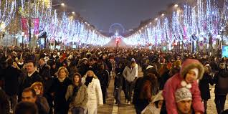
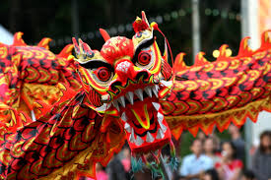
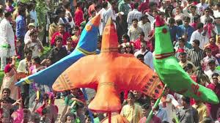
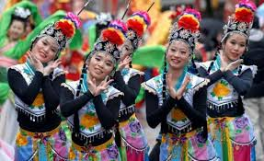
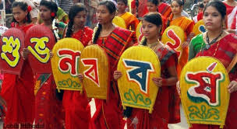
ইংরেজি নববর্ষ
চিনা নববর্ষ
বাংলা নববর্ষ
সব দেশ তথা সব সংস্কৃতিতেই নববর্ষ উদযাপনের প্রথা প্রচলিত আছে। যদিও উদযাপনের রীতি-প্রকৃতি ও পদ্ধতিতে তারতম্য আছে, তবুও সর্বক্ষেত্রে একটি মৌলিক ঐক্য আছে। আর তা হল- নবজন্ম বা পুনরুজ্জীবনের ধারনা।
পুরনো জীর্ণ এক অস্তিত্বকে বিদায় দিয়ে সতেজ সজীব নবীন জীবনে প্রবেশ করার আনন্দই নববর্ষ।

Slide 10
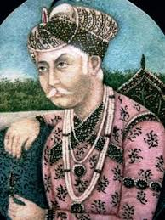
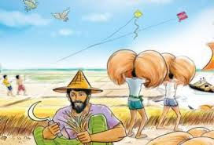
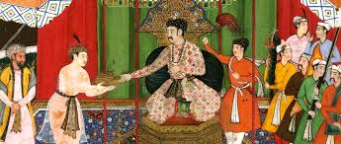
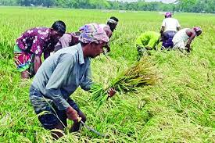
আইন-ই-আকবরী
আবুল ফজল
সম্রাট আকবর
সম্রাট আকবর বাংলা বছরের প্রবর্তন করেন। তারপর থেকে জাঁকজমকপূর্ণ উৎসবের মাধ্যমে বাঙালির প্রাণের উৎসব বাংলা নববর্ষ পালিত হয়ে আসছে।
বিখ্যাত ঐতিহাসিক আবুল ফজল তাঁর ‘আইন-ই-আকবরী’ গ্রন্থে বাংলা নববর্ষকে এদেশের জনগণের ‘নওরোজ’ বলে অভিহিত করেছেন।
কৃষি নির্ভর এদেশে ফসল উৎপাদনের সাথে সামঞ্জস্য রক্ষা করে প্রাচীন কাল থেকেই বাংলা নববর্ষ উদযাপনের ধারণা তৈরি হয়।

Slide 11
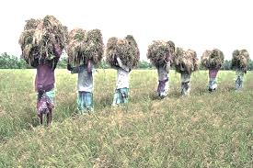
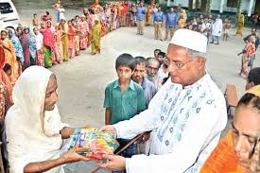
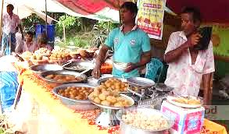
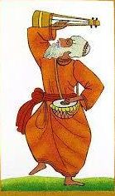
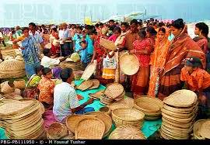
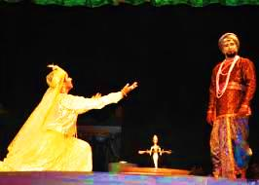
রাজপূণ্যাহ

Slide 12
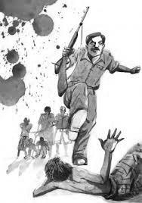
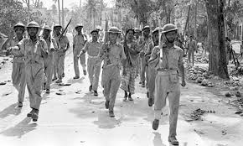
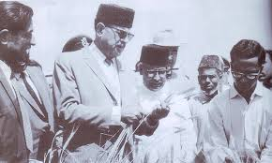
1947-এ উপমহাদেশ বিভক্তির ফলে পাকিস্তান সৃষ্টির পর ৭১-পূর্ববর্তী বাংলা নববর্ষ উদযাপন নিয়ে তৎকালীন পাকিস্তানি শাসকদের মনোভাব ছিল কৌতূহলোদ্দীপক ও ন্যাক্কারজনক। বাংলা ভাষা ও বাঙালির উৎসব নিয়ে শুরু হয় তাদের প্রহসন।

Slide 13
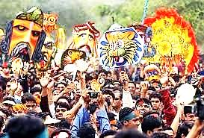
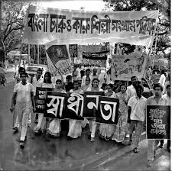
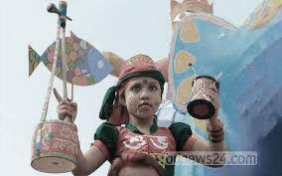
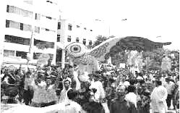
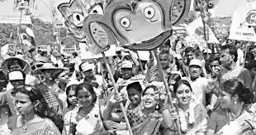
তথাপি পূর্ব পাকিস্তান তথা বাংলাদেশের শিক্ষিত মানুষ একটি প্রতিবাদী মনোভাব নিয়ে পরম উৎসাহ ভরে বাংলা নববর্ষ উদযাপন করেছে। বাঙালি তাদের স্বতন্ত্র সাংস্কৃতিক পরিচয় ঘোষণা করেছে। যা পরবর্তীতে আমাদের ভাষা আন্দোলন ও স্বাধীনতা সংগ্রামে প্রেরণা জুগিয়েছে।

Slide 14
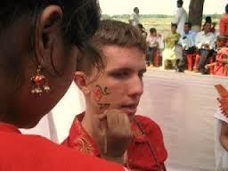
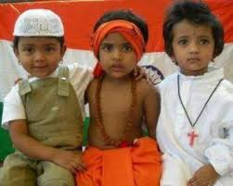
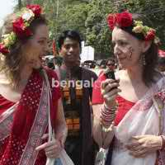
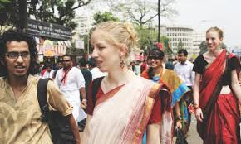
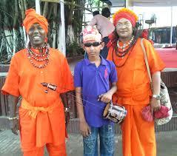
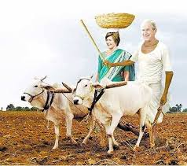
শুভ বাংলা নববর্ষ
সাম্প্রদায়িক সম্প্রীতির বাংলাদেশ
আমার ঐতিহ্য, আমার অহংকার, আমার গৌরব।

Slide 15
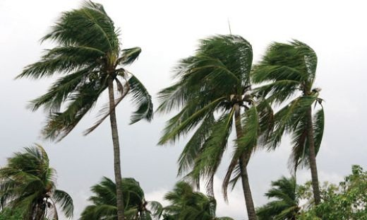
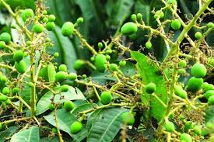
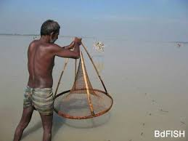
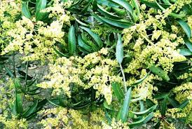
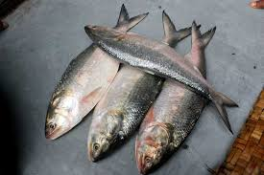
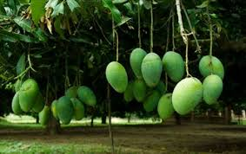
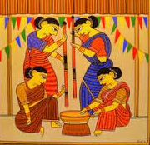
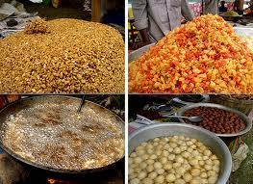
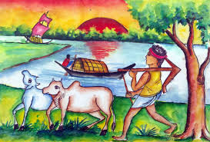
প্রকৃতিতে বৈশাখী সুর

Slide 16
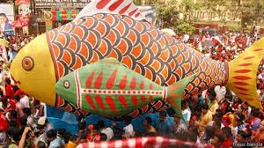
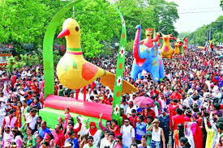
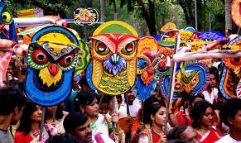
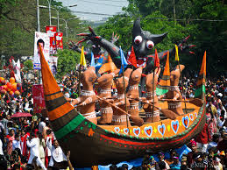
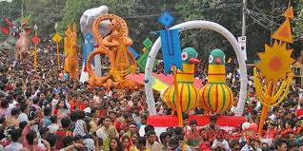
এসো হে বৈশাখ
মঙ্গল শোভাযাত্রা
এসো হে বৈশাখ

Slide 17
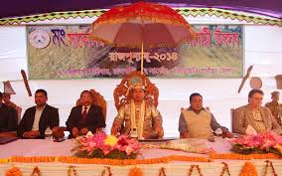
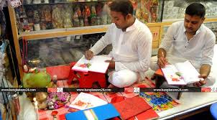
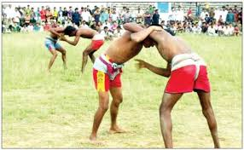
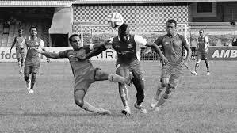
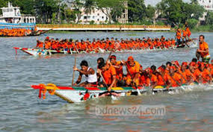
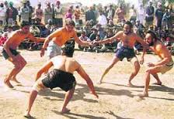
পয়লা বৈশাখে পূণ্যাহ ও হালখাতা উৎসব
পয়লা বৈশাখে ক্রীড়া উৎসব

Slide 18
পয়লা বৈশাখে সাংস্কৃতিক ঐতিহ্য

Slide 19
পয়লা বৈশাখে গ্রাম-বাংলার সাংস্কৃতিক ঐতিহ্য
পুতুল নাচ
পয়লা বৈশাখে

Slide 20
বাংলাদেশে অবস্থিত কিছু ক্ষুদ্র নৃগোষ্ঠীর পয়লা বৈশাখ উদযাপন

Slide 21
বাঙালির শ্রেষ্ঠ উৎসব বাংলা নববর্ষ উদযাপন আমাদের ধর্ম নিরপেক্ষ চেতনাকে অপরাজেয় শক্তি ও মহিমায় পূর্ণ করুক, এই হোক আমাদের শুভ কামনা।
‘জয় পয়লা বৈশাখ।’

Slide 22
শব্দার্থ
নির্জীবতা
প্রাণ শূণ্যতা
উৎসাহের
সাথে
সোৎসাহে

Slide 23
মধ্যবিত্ত ও
উচ্চবিত্ত
শ্রেণির
মানুষের শখ
বুর্জোয়া
বিলাস
শভিনিস্টিক
আত্মগৌরব
মতবাদী

Slide 24
নওরোজ
নতুন দিন
স্বাদেশিকতা
দেশপ্রেমিকতা

Slide 25
জোড়ায় কাজ কর
প্রাণ শূণ্যতা, আত্মগৌরব মতবাদী, মধ্যবিত্ত ও উচ্চবিত্ত শ্রেণির মানুষের সখ, নতুন দিন।
‘নির্জীবতা’, ‘শভিনিস্টিক’, ‘বুর্জোয়া বিলাস’, ‘নওরোজ’ - শব্দগুলোর অর্থ কী?
তৎকালীন পাকিস্তানি শাসকদের মনোভাব ছিল কৌতূহলোদ্দীপক ও ন্যাক্কারজনক।
‘পয়লা বৈশাখ’ - উৎসব সম্পর্কে তৎকালীন পাকিস্তানি শাসকদের মনোভাব কেমন ছিল?

Slide 26
উৎসঃ
‘পয়লা বৈশাখ’ প্রবন্ধটি কবির চৌধুরীর ‘বাংলাদেশের উৎসবঃ নববর্ষ’ নামক
গ্রন্থ থেকে সংকলন করা হয়েছে।
মূল বক্তব্যঃ
বাংলা নববর্ষ বা পয়লা বৈশাখ বাঙালির সর্বশ্রেষ্ট সাংস্কৃতিক উৎসব। কৃষি নির্ভর এদেশে ফসল উৎপাদনের সাথে সামঞ্জস্য রক্ষা করে প্রাচীনকাল থেকেই বাংলা নববর্ষ উৎযাপনের ধারনা তৈরি হয়। এ উৎসব একা হিন্দু, মুসলমান বা বৌদ্ধ-খৃস্টানের নয়- এ উৎসব সমগ্র বাঙালির। এ উৎসব শুধু বিত্তবান, মধ্যবিত্ত বা দীন দরিদ্র কৃষকের নয়- এ উৎসব বাংলা ভাষাভাষী এবং বাংলাদেশে বসবাসকারী সমস্ত মানুষের। আর সুদূর অতীত থেকেই পয়লা বৈশাখের উৎসব উৎযাপন হয়ে আসছে বলে পয়লা বৈশাখের ঐতিহ্য সুপ্রাচীন ও গৌরবমণ্ডিত। - এ অভিমত ব্যক্ত করে লেখক প্রবন্ধটিতে পয়লা বৈশাখের জয়গান গেয়েছেন।

Slide 27
দলগত কাজ
বাংলা নববর্ষে বিভিন্ন উৎসব-অনুষ্ঠানের একটি তালিকা তৈরি কর।

Slide 28
মূল্যায়ণ:
বাঙ্গালির সর্বশ্রেষ্ঠ উৎসব কোনটি?
উঃ পয়লা বৈশাখ বা বাংলা নববর্ষ উৎসব।
‘পয়লা বৈশাখ’ প্রবন্ধের রচয়িতা কে?
উঃ খ্যাতনামা লেখক কবির চৌধুরী।
বাংলা নববর্ষের সঙ্গে কোন সমাজের যোগসূত্র অবিচ্ছেদ্য ছিল?
উঃ কৃষি নির্ভর সমাজের যোগসূত্র অবিচ্ছেদ্য ছিল ।
‘পয়লা বৈশাখ’ কেমন হওয়া উচিৎ?
উঃ পয়লা বৈশাখ ধর্মনিরপেক্ষ হওয়া উচিৎ।
‘পয়লা বৈশাখ’ প্রবন্ধের শেষ বাক্য কী?
উঃ পয়লা বৈশাখ প্রবন্ধের শেষ বাক্য হচ্ছে -‘জয় পয়লা বৈশাখ’।

Slide 29
ঐতিহাসিক আবুল ফজল নববর্ষকে কী বলে উল্লেখ করেছেন?
ক. নওরোজ খ. জাতীয় উৎসব গ. অনন্য উৎসব ঘ. বর্ষবরণ উৎসব
বর্তমানে পয়লা বৈশাখ উদযাপনে বাঙ্গালি জাতির মধ্যে ফুটে ওঠে-
i.উৎসবমুখরতা ii. অসাম্প্রদায়িকতা iii. বিলাসিতা
নিচের কোনটি সঠিক?
ক. i খ. ii গ. i ও ii ঘ. i ও iii
শাহীনদের গ্রামের উপর পাশের গ্রামের জমিদার বাবু কর্তৃত্ব স্থাপন করতে
চায়। এটি ‘পয়লা বৈশাখ’ প্রবন্ধের কোন দিক তুলে ধরে?
ক. জাতীয়তাবাদ খ. সংহতিবাদ
গ. সাম্রাজ্যবাদ ঘ. লিপ্সা
‘পয়লা বৈশাখ’ প্রবন্ধের শিক্ষণীয় দিক হলো-
ক. ঐতিহ্য ধারণ করা খ. ঐক্যবোধ জাগ্রত করা
গ. সংস্কৃতির প্রতি শ্রদ্ধাবোধ ঘ. সকলের মধ্যে নবপ্রাণের সূচনা করা

Slide 30
বাড়ির কাজ
‌‍বাংলা নববর্ষ শিরোনামে একটি অনুচ্ছেদ লিখে আনবে।

Slide 31
ধন্যবাদ

